Slide 1

رياضيات الصف الأول الابتدائي _ الجزء الثاني
(15-1): الآحاد والعشرات
(صفحة 106)
وزارة التربية والتعليم –الفصل الدراسي الثاني 2020-2021م

Slide 2

سنتعلَّمُ في هذا الدرس
تكوين مجموعات من عشرات وآحاد.

Slide 3
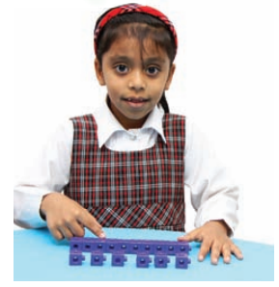
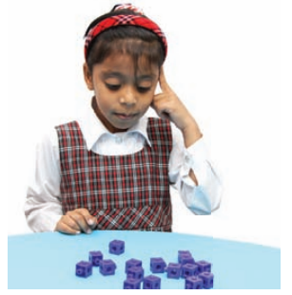
أستعدُّ
أضع 10 آحاد، لأكون عشرةً واحدةً.
يمكن أن أمثَّل العدد بصورة عشراتٍ وآحادٍ.
أعيد تجميع 10 آحاد لتمثيل عشرةً واحدةً.
16 آحادًا = 6 آحادٍ و 1 عشرات أو 16
وزارة التربية والتعليم –الفصل الدراسي الثاني 2020-2021م

Slide 4
الزمن: 3 دقائق

أتاكد
أستعمل لأكوَّن مجموعاتٍ من عشراتٍ وآحادٍ، ثمَّ أكتب العدد:
14 آحادًا = - - - - - آحادٍ و - - - - - عشرات
1
4

Slide 5
الزمن: 3 دقائق

أتاكد
أستعمل لأكوَّن مجموعاتٍ من عشراتٍ وآحادٍ، ثمَّ أكتب العدد:
18 آحادًا = - - - - - آحادٍ و - - - - - عشرات
1
8

Slide 6
الزمن: 3 دقائق

أتاكد
أستعمل لأكوَّن مجموعاتٍ من عشراتٍ وآحادٍ، ثمَّ أكتب العدد:
21 آحادًا = - - - - - آحادٍ و - - - - - عشرات
21
2
1
- - - - - - -
52 آحادًا = - - - - - آحادٍ و - - - - - عشرات
52
5
2
- - - - - - -

Slide 7
الزمن: 3 دقائق
أتدرب
أستعمل لأكوَّن مجموعاتٍ من عشراتٍ وآحادٍ، ثمَّ أكتب العدد:
13 آحادًا = - - - - - آحادٍ و - - - - - عشرات
13
1
3
- - - - - - -

Slide 8
الزمن: 3 دقائق
أتدرب
أستعمل لأكوَّن مجموعاتٍ من عشراتٍ وآحادٍ، ثمَّ أكتب العدد:
17 آحادًا = - - - - - آحادٍ و - - - - - عشرات
17
1
7
- - - - - - -

Slide 9
الزمن: 3 دقائق
أتدرب
أستعمل لأكوَّن مجموعاتٍ من عشراتٍ وآحادٍ، ثمَّ أكتب العدد:
35 آحادًا = - - - - - آحادٍ و - - - - - عشرات
35
3
5
- - - - - - -
46 آحادًا = - - - - - آحادٍ و - - - - - عشرات
46
4
6
- - - - - - -

Slide 10
الزمن: 3 دقائق
أتدرب
أستعمل لأكوَّن مجموعاتٍ من عشراتٍ وآحادٍ، ثمَّ أكتب العدد:
67 آحادًا = - - - - - آحادٍ و - - - - - عشرات
67
6
7
- - - - - - -
29 آحادًا = - - - - - آحادٍ و - - - - - عشرات
29
2
9
- - - - - - -

Slide 11
الزمن: دقيقتان
أتدرب
أكتب :
أوضح كيف أعيد تجميع 51 آحادًا بصورة عشراتٍ وآحادٍ.
أجد مجموعات من عشرة، 1 آحاد و 5 عشرات
وزارة التربية والتعليم –الفصل الدراسي الثاني 2020-2021م

Slide 12
لمزيدٍ من التدريب ارجع لكتاب التمارين صفحة 39

Slide 13
انتهى الدرس

